Slide 1
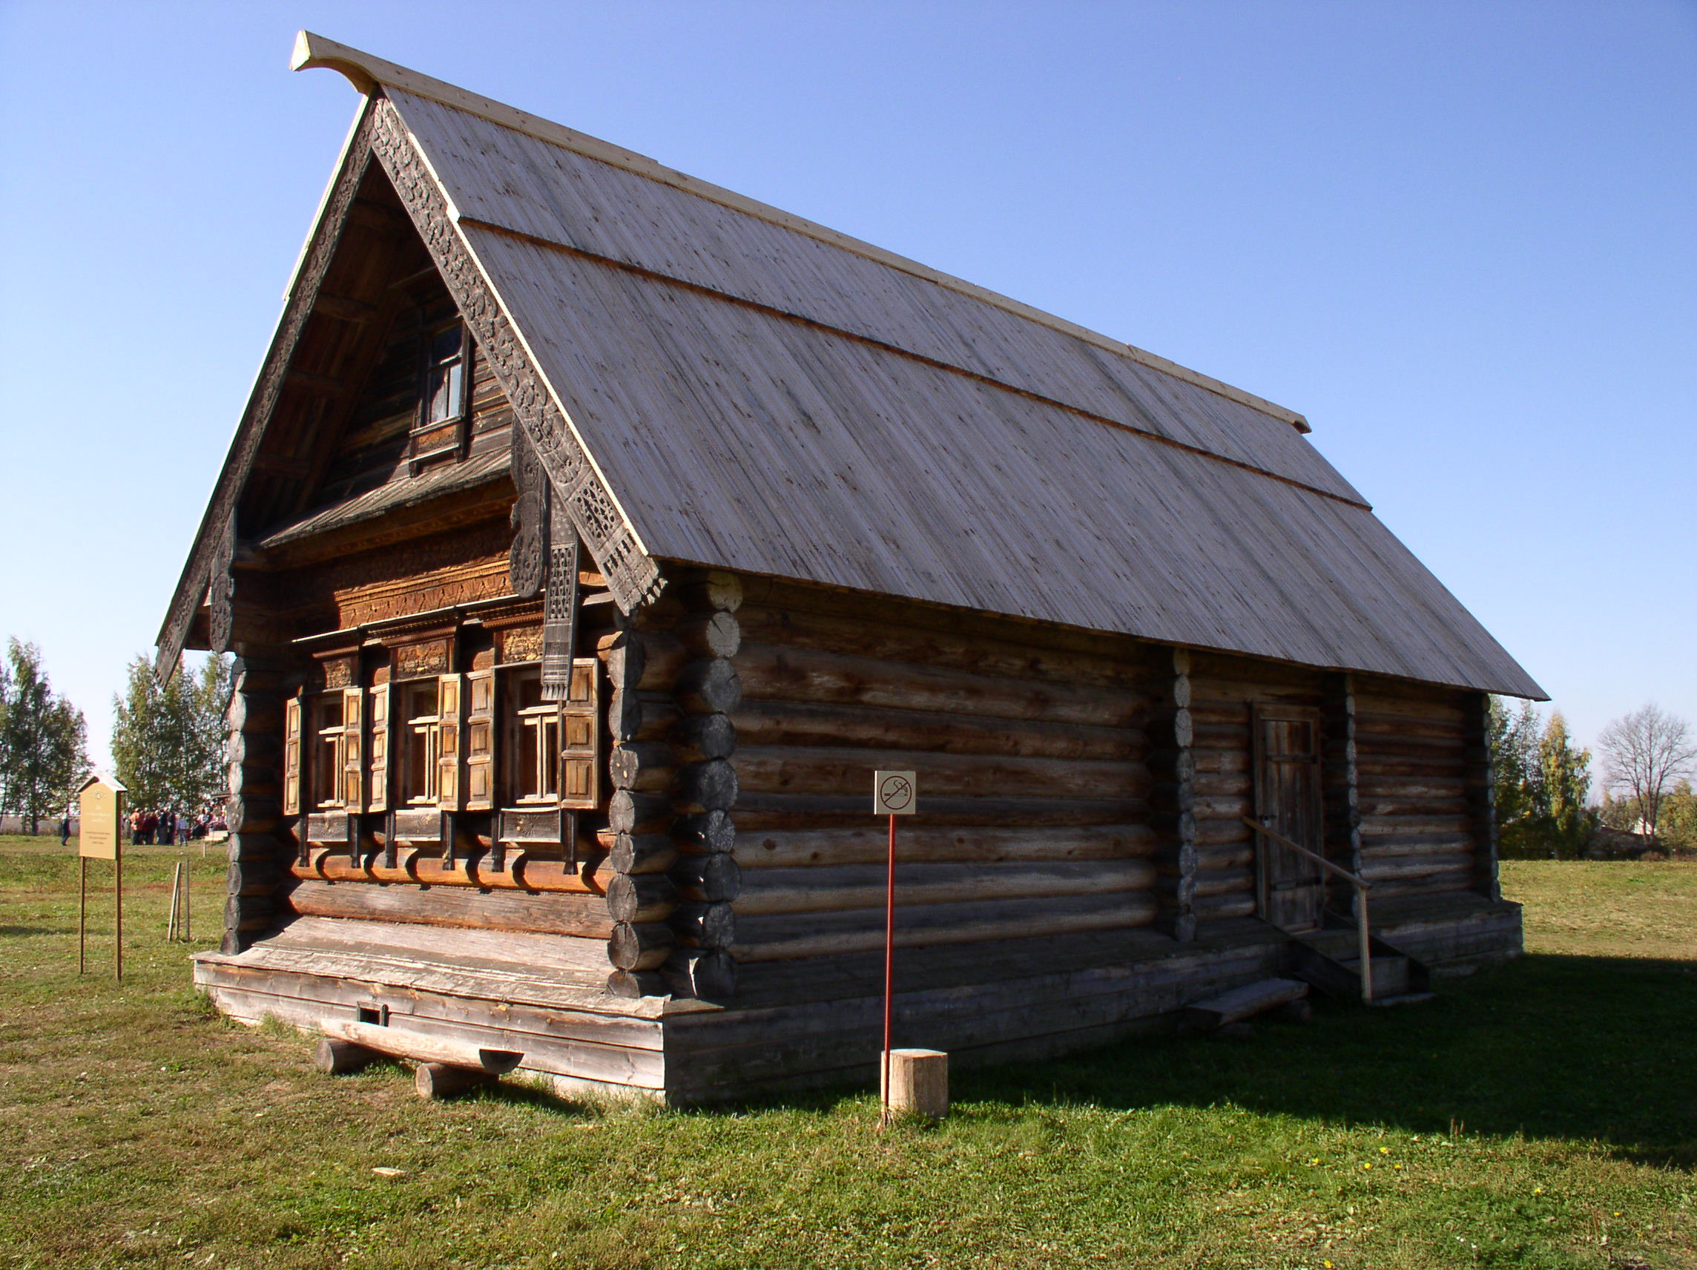
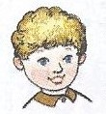

Slide 3
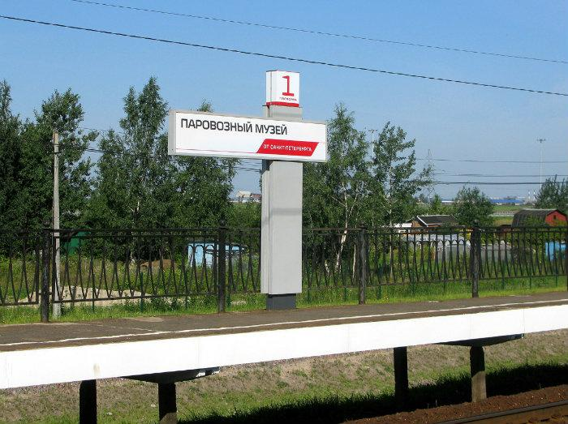
Тематическая

Slide 4
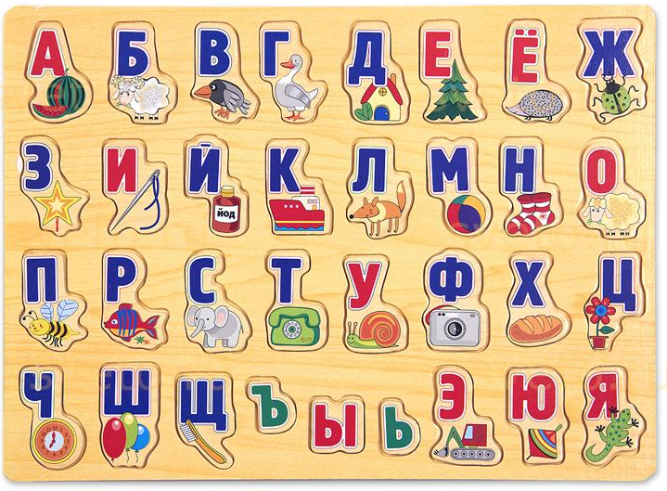
Алфавит

Slide 5
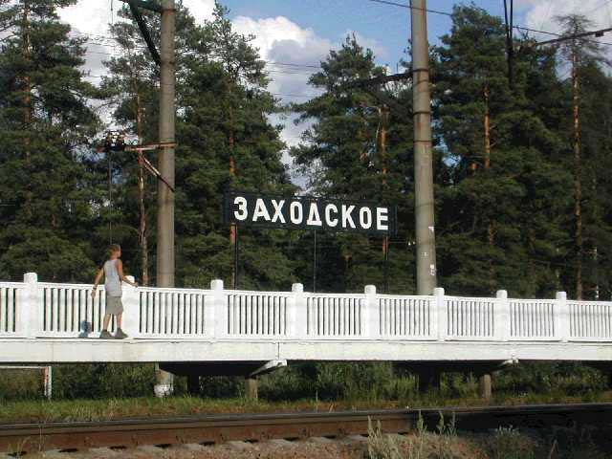
Толковая

Slide 6
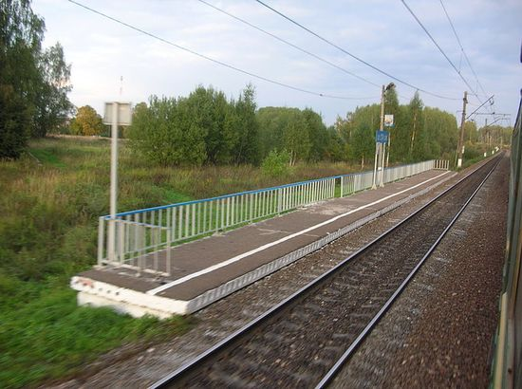
Ударная

Slide 7
1. ?
2. ? группа
3. Слово (в алфавитном порядке)

Slide 8
шарфы
торты
банты
краны
дала
брала
клала
что?
что (с)делала?

Slide 9
банты
краны
торты
шарфы
брала
дала
клала

Slide 10
14, 16, 13, 16, 5, 24, 29

Slide 11
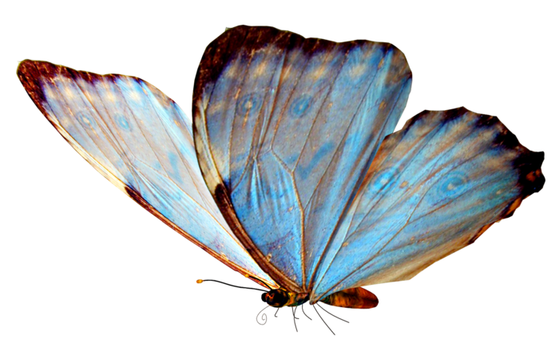
Молодцы!

